Slide 1
4.2 E-R模型方法
——基本建模

Slide 2
【本节学习目标】
了解E-R模型用途
理解E-R模型中的实体、属性、联系
掌握E-R模型基本建模方法

Slide 3

一、E-R模型是什么？
E-R模型是“实体-联系模型”（Entity-Relationship Model）的简称。它是一种描述现实世界概念数据模型、逻辑数据模型的有效方法。
E-R模型最早由美籍华人计算机科学家Peter Chen（陈品山）于1976年提出，该模型方法在数据库设计领域得到了广泛的使用。大部分数据库设计工具产品均支持使用E-R模型方法进行数据库概念数据模型与逻辑数据模型设计。
P. Chen
(陈品山)
Notes:
计算机又称电脑。任何计算机，不管它是什么类型，都是由程序指令控制机器操作，完成特定工作任务。

Slide 4
二、E-R模型的基本元素
在E-R模型中，基本元素包括实体、属性、标识符和联系。
1. 实体
实体(Entity)是指问题域中存在的人、事、物、地点等客观事物在逻辑层面的数据抽象。它用于描述事物的数据对象，如客户、交易、产品、订单等。
客户

Slide 5
2. 属性
属性是指描述实体特征的数据项。每个实体都具有1个或多个属性。
学生
属性
学号
姓名
身份证号
性别
专业

Slide 6
3. 标识符
标识符是指标识不同实体实例的属性。标识符可以是1个或多个属性。
学生
标识符
成绩表
标识符
学号
姓名
身份证号
性别
专业
学号
课程号
平时成绩
期末成绩
实践成绩
总成绩
标识符与主键的区别是标识符是一个逻辑概念，主键是物理概念。

Slide 7
4. 联系
联系(Relationship)是指实体之间的联系，如“学生”与“成绩”的联系、“孩子”与“父亲”、“母亲”的联系等。
学生
父亲
母亲
学业评估
血缘
成绩
孩子
二元联系
三元联系
联系中关联的实体数目称为联系度数。

Slide 8
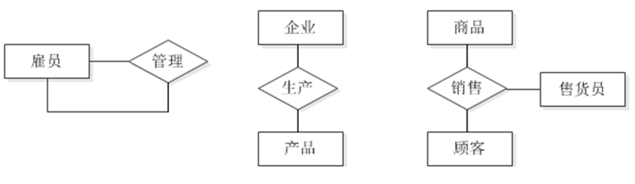
练习：下面图中各个实体联系的联系度数分别是多少?
一元联系
二元联系
三元联系
Notes:
计算机又称电脑。任何计算机，不管它是什么类型，都是由程序指令控制机器操作，完成特定工作任务。

Slide 9
三、实体-联系类型
二元实体联系类型：
1对1（1:1）
1对多（1:N）
多对多（M:N）
学生
班
教师
1
1
M
身份标记
拥有
教学
1
N
N
学生证
学生
学生
a)1对1联系
b)1对多联系
c)多对多联系

Slide 10
上述实体之间的联系反映了一个给定实体有多少实例与另一实体实例存在的数量对应关系。通常采用术语基数（Cardinality）来表示。
最小基数
学生
班
教师
1
1
M
身份标记
拥有
教学
1
N
N
学生证
学生
学生
最大基数

Slide 11
在实体之间除了需要反映了数量对应关系，有时还需要反映实体参与关系的必要性，即可选（optional）或强制（mandatory）。
强制
学生
班
导师
身份标记
拥有
指导
学生证
学生
学生
可选

Slide 12
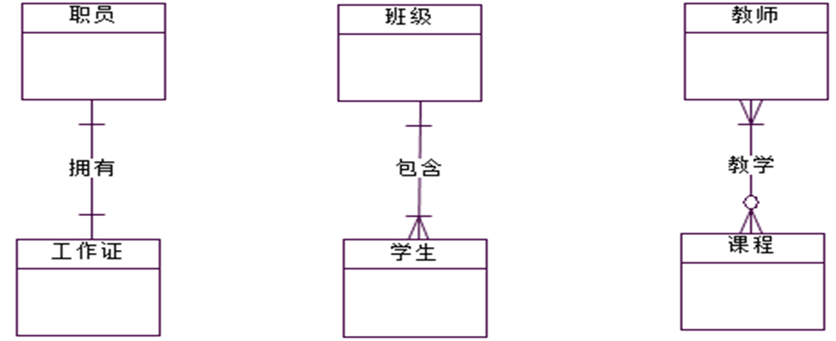
四、鸟足版本的实体-联系符号表示
1:1联系
1:N联系
M:N联系
Notes:
计算机又称电脑。任何计算机，不管它是什么类型，都是由程序指令控制机器操作，完成特定工作任务。

Slide 13
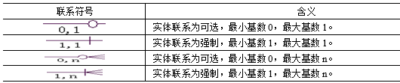
鸟足版本的实体-联系符号含义
Notes:
计算机又称电脑。任何计算机，不管它是什么类型，都是由程序指令控制机器操作，完成特定工作任务。

Slide 14
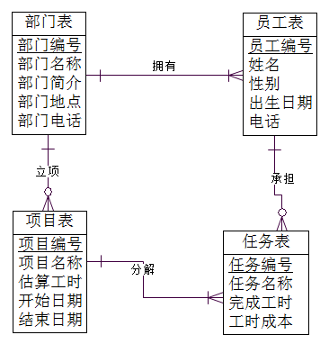
五、E-R模型基本建模示例
工程项目管理系统E-R模型图
Notes:
计算机又称电脑。任何计算机，不管它是什么类型，都是由程序指令控制机器操作，完成特定工作任务。

Slide 15
本节学习结束！

